Slide 1

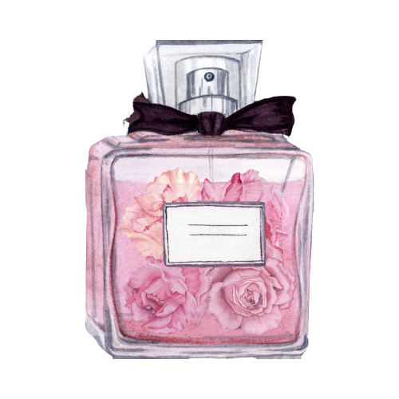
SẢN XUẤT NƯỚC HOA
BÀI GIẢNG HUẤN LUYỆN AN TOÀN LAO ĐỘNG
BẢN QUYỀN THUỘC AN TOÀN NAM VIỆT

Slide 2
Một số vụ tai nạn trong nhà máy sản xuất nước hoa
Trong ngành công nghiệp sản xuất nước hoa, vấn đề về an toàn lao động đóng một vai trò quan trọng để bảo vệ người lao động và duy trì quy trình sản xuất liên tục:
  Vụ Nổ Hóa Chất
  Thiết bị kém chất lượng
  Thiếu đào tạo an toàn

Slide 3
Tóm tắt bài học
1. An toàn vệ sinh lao động đối với nhân viên vận hành máy pha trộn hương liệu để chuẩn bị tạo ra nước hoa
2. An toàn vệ sinh lao động đối với nhân viên vận hành máy chưng cất và lọc bỏ tạp chất hỗn hợp nước hoa
3. An toàn vệ sinh lao động đối với nhân viên trung hòa và kiểm tra chất lượng nước hoa thành phẩm
4. An toàn vệ sinh lao động đối với nhân viên vận hành máy chiết rót nước hoa vào chai

Slide 4
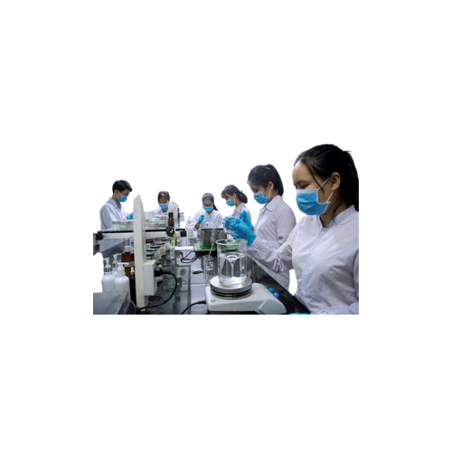
Vận hành máy pha trộn hương liệu
1. Đặc điểm công việc vận hành máy pha trộn hương liệu để chuẩn bị tạo ra nước hoa
Trong quá trình vận hành máy pha trộn hương liệu để chuẩn bị tạo ra nước hoa (perfume), những chuyên viên sản xuất phải thực hiện nhiều công việc quan trọng để đảm bảo chất lượng và độ đồng đều của sản phẩm cuối cùng.
Đầu tiên, họ cần chú ý đến việc đo lường các thành phần hương liệu một cách chính xác, đảm bảo tỷ lệ pha trộn đúng theo công thức được quy định. Quá trình này yêu cầu sự chính xác cao để đảm bảo rằng mỗi thành phần đều được sử dụng đúng cách.

Slide 5
Vận hành máy pha trộn hương liệu
2. Các dạng tai nạn trong quá trình vận hành máy pha trộn hương liệu để chuẩn bị tạo ra nước hoa
Trong quá trình vận hành máy pha trộn hương liệu để chuẩn bị tạo ra nước hoa (perfume), có nhiều rủi ro tai nạn có thể xảy ra.
Một số tai nạn phổ biến bao gồm rò rỉ hương liệu do ống dẫn không đóng chặt hoặc các vết nứt trên thùng trộn. Điều này không chỉ dẫn đến lãng phí nguyên liệu mà còn có thể tạo ra môi trường nguy hiểm.

Slide 6
Vận hành máy pha trộn hương liệu
3. Nguyên nhân gây ra tai nạn khi vận hành máy pha trộn hương liệu để chuẩn bị tạo ra nước hoa
Nguyên nhân gây ra tai nạn khi vận hành máy pha trộn hương liệu để chuẩn bị tạo ra nước hoa có thể xuất phát từ nhiều khía cạnh khác nhau. Một trong những nguyên nhân chính là sự thiếu chính xác trong quá trình đo lường thành phần.
Nếu máy đo lường không được hiệu chỉnh đúng cách, có thể dẫn đến lượng nguyên liệu không chính xác, tác động trực tiếp đến chất lượng cuối cùng của nước hoa.

Slide 7
Vận hành máy pha trộn hương liệu
4. Biện pháp phòng tránh tai nạn khi vận hành máy pha trộn hương liệu để chuẩn bị tạo ra nước hoa
Để giảm thiểu rủi ro tai nạn khi vận hành máy pha trộn hương liệu để chuẩn bị tạo ra nước hoa, biện pháp phòng tránh là cực kỳ quan trọng.
Huấn luyện an toàn lao động là một khía cạnh quan trọng để đảm bảo nhân viên hiểu rõ về các nguy cơ và biện pháp an toàn cần thực hiện.

Slide 8
Vận hành máy pha trộn hương liệu
5. Quy định an toàn lao động khi vận hành máy pha trộn hương liệu để chuẩn bị tạo ra nước hoa
Quy định an toàn lao động trong quá trình vận hành máy pha trộn hương liệu để chuẩn bị tạo ra nước hoa là quan trọng để bảo vệ nhân viên và bảo đảm quá trình sản xuất diễn ra một cách an toàn và hiệu quả.
Nhân viên cần được huấn luyện đầy đủ về việc sử dụng thiết bị và công nghệ, đồng thời được hướng dẫn về các biện pháp an toàn cụ thể trong quá trình làm việc.

Slide 9
Vận hành máy pha trộn hương liệu
6. Xử lý tình huống tai nạn khẩn cấp khi vận hành máy pha trộn hương liệu để chuẩn bị tạo ra nước hoa
Xử lý tình huống tai nạn khẩn cấp trong quá trình vận hành máy pha trộn hương liệu là quan trọng để đảm bảo an toàn và nguyên tắc cứu thương.
Khi xảy ra tai nạn như rò rỉ hương liệu hoặc nguy cơ nổ, việc ngay lập tức thông báo cho toàn bộ nhóm làm việc và kích hoạt hệ thống báo động là ưu tiên hàng đầu.

Slide 10
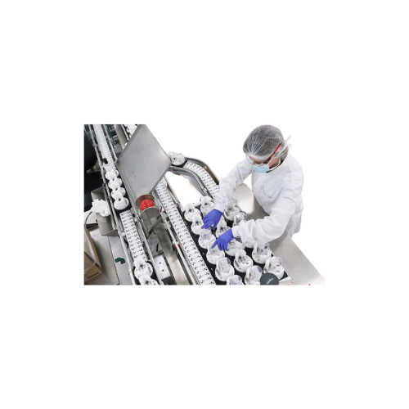
Vận hành máy chưng cất và lọc bỏ tạp chất hỗn hợp nước hoa
1. Đặc điểm công việc vận hành máy chưng cất và lọc bỏ tạp chất hỗn hợp nước hoa:
Trong quá trình vận hành máy chưng cất và lọc bỏ tạp chất hỗn hợp nước hoa, các chuyên gia và kỹ thuật viên thường phải thực hiện một loạt các bước phức tạp để đảm bảo chất lượng và hiệu suất tối ưu.
Việc này bao gồm việc thiết lập và kiểm soát các thông số quan trọng như nhiệt độ, áp suất và thời gian quá trình.

Slide 11
Vận hành máy chưng cất và lọc bỏ tạp chất hỗn hợp nước hoa
2. Các dạng tai nạn trong quá trình vận hành máy chưng cất và lọc bỏ tạp chất hỗn hợp nước hoa:
Trong quá trình vận hành máy chưng cất và lọc bỏ tạp chất hỗn hợp nước hoa, có một số loại tai nạn mà nhà sản xuất và kỹ thuật viên cần phải đối mặt.
Một trong những rủi ro phổ biến là liên quan đến nhiệt độ và áp suất, khi không kiểm soát được các thông số này có thể dẫn đến sự cố nghiêm trọng trong quá trình sản xuất.

Slide 12
Vận hành máy chưng cất và lọc bỏ tạp chất hỗn hợp nước hoa
3. Nguyên nhân gây ra tai nạn khi vận hành máy chưng cất và lọc bỏ tạp chất hỗn hợp nước hoa:
Nguyên nhân gây ra tai nạn khi vận hành máy chưng cất và lọc bỏ tạp chất hỗn hợp nước hoa thường bắt nguồn từ nhiều khía cạnh của quá trình sản xuất.
Một trong những nguyên nhân chính là thiếu hiểu biết sâu sắc về tính chất của các nguyên liệu và cách chúng tương tác trong quá trình chưng cất.

Slide 13
Vận hành máy chưng cất và lọc bỏ tạp chất hỗn hợp nước hoa
4. Biện pháp phòng tránh tai nạn khi vận hành máy chưng cất và lọc bỏ tạp chất hỗn hợp nước hoa:
Để đảm bảo an toàn trong quá trình vận hành máy chưng cất và lọc bỏ tạp chất hỗn hợp nước hoa, các biện pháp phòng tránh và quan trắc môi trường lao động là quan trọng.
Kỹ thuật viên và nhân viên cần tuân thủ nghiêm túc các quy tắc an toàn và thực hiện các biện pháp sau đây.

Slide 14
Vận hành máy chưng cất và lọc bỏ tạp chất hỗn hợp nước hoa
5. Quy định an toàn lao động khi vận hành máy chưng cất và lọc bỏ tạp chất hỗn hợp nước hoa:
Quy định an toàn lao động khi vận hành máy chưng cất và lọc bỏ tạp chất hỗn hợp nước hoa đóng vai trò quan trọng trong việc bảo vệ sức khỏe và an toàn của nhân viên.
Những quy định này bao gồm việc đảm bảo rằng mọi người tham gia công việc được đào tạo đầy đủ về an toàn, với sự hiểu biết sâu sắc về các nguy cơ có thể phát sinh trong quá trình sản xuất.

Slide 15
Vận hành máy chưng cất và lọc bỏ tạp chất hỗn hợp nước hoa
6. Xử lý tình huống tai nạn khẩn cấp khi vận hành máy chưng cất và lọc bỏ tạp chất hỗn hợp nước hoa:
Xử lý tình huống tai nạn khẩn cấp khi vận hành máy chưng cất và lọc bỏ tạp chất hỗn hợp nước hoa đòi hỏi sự nhanh nhẹn và chủ động của nhân viên.
Trong trường hợp có tai nạn, việc ngừng ngay công việc và thông báo về tình huống cho cấp quản lý là quan trọng.

Slide 16
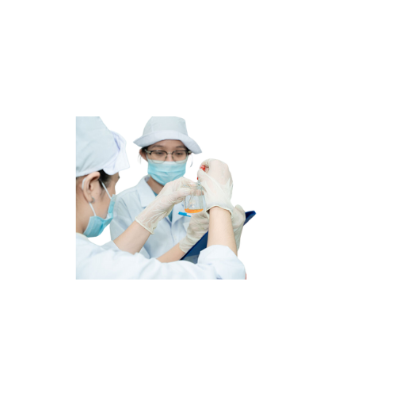
Trung hòa và kiểm tra chất lượng nước hoa thành phẩm
1. Đặc điểm công việc trung hòa và kiểm tra chất lượng nước hoa thành phẩm
Đặc điểm công việc trung hòa và kiểm tra chất lượng nước hoa thành phẩm là hai phần quan trọng của quy trình sản xuất trong ngành công nghiệp mỹ phẩm. Quá trình trung hòa đóng vai trò quan trọng trong việc điều chỉnh hương thơm của nước hoa để đảm bảo sự cân bằng và đồng nhất.
Điều này đòi hỏi sự chuyên nghiệp và kỹ thuật cao từ các chuyên gia hóa học và nghệ sĩ hương thơm.

Slide 17
Trung hòa và kiểm tra chất lượng nước hoa thành phẩm
2. Các dạng tai nạn trong quá trình trung hòa và kiểm tra chất lượng nước hoa thành phẩm
Trong quá trình trung hòa và kiểm tra chất lượng nước hoa, có thể xảy ra một số tai nạn đáng chú ý có thể ảnh hưởng đến cả quy trình sản xuất và chất lượng sản phẩm.
Một trong những rủi ro phổ biến là tai nạn hóa chất, có thể bao gồm rò rỉ hoặc tràn hóa chất trung hòa. Điều này đòi hỏi sự chú ý cao độ từ các chuyên gia và nhân viên sản xuất để ngăn chặn nguy cơ gây hại cho sức khỏe và môi trường.

Slide 18
Trung hòa và kiểm tra chất lượng nước hoa thành phẩm
3. Nguyên nhân gây ra tai nạn khi trung hòa và kiểm tra chất lượng nước hoa thành phẩm
Có nhiều nguyên nhân gây ra tai nạn trong quá trình trung hòa và kiểm tra chất lượng nước hoa.
Một trong những nguyên nhân chính là thiếu sóng hóa an toàn, khiến cho hóa chất có thể rò rỉ hoặc gặp sự cố trong quá trình trung hòa. Sự cẩu thả trong việc đo lường và pha trộn hóa chất cũng là một yếu tố tiềm ẩn tạo điều kiện cho tai nạn xảy ra.

Slide 19
Trung hòa và kiểm tra chất lượng nước hoa thành phẩm
4. Biện pháp phòng tránh tai nạn khi trung hòa và kiểm tra chất lượng nước hoa thành phẩm
Để đảm bảo an toàn và ngăn chặn tai nạn khi trung hòa và kiểm tra chất lượng nước hoa, có một số biện pháp phòng tránh quan trọng. Đầu tiên, việc thiết lập quy trình an toàn chi tiết và rõ ràng là yếu tố chính.
Điều này bao gồm việc sử dụng phương tiện bảo vệ cá nhân, như khẩu trang và găng tay, cũng như đảm bảo các vật dụng làm việc được thiết kế an toàn và đầy đủ.

Slide 20
Trung hòa và kiểm tra chất lượng nước hoa thành phẩm
5. Quy định an toàn lao động khi trung hòa và kiểm tra chất lượng nước hoa thành phẩm
Quy định an toàn lao động trong quá trình trung hòa và kiểm tra chất lượng nước hoa là một phần quan trọng của việc bảo vệ nhân viên và đảm bảo quá trình sản xuất diễn ra an toàn.
Đầu tiên, mọi nhân viên tham gia phải được đào tạo về các quy tắc an toàn và sử dụng phương tiện bảo vệ cá nhân.

Slide 21
Trung hòa và kiểm tra chất lượng nước hoa thành phẩm
6. Xử lý tình huống tai nạn khẩn cấp khi trung hòa và kiểm tra chất lượng nước hoa thành phẩm
Xử lý tình huống tai nạn khẩn cấp khi trung hòa và kiểm tra chất lượng nước hoa đòi hỏi sự chuẩn bị và phản ứng nhanh chóng. Trong trường hợp rò rỉ hóa chất, việc đầu tiên là bảo vệ bản thân bằng cách sử dụng phương tiện bảo vệ cá nhân và rời khỏi khu vực nguy hiểm. ‘
Ngay lập tức thông báo cho đội ngũ an toàn và chủ trách nhiệm sản xuất để triển khai kế hoạch ứng phó.

Slide 22
Vận hành máy chiết rót nước hoa vào chai
1. Đặc điểm công việc vận hành máy chiết rót nước hoa vào chai:
Đầu tiên, quá trình chuẩn bị máy là bước quan trọng để đảm bảo mọi thành phần hoạt động đúng cách. Điều này bao gồm kiểm tra áp suất và nhiệt độ của máy, đảm bảo độ chính xác trong quá trình chiết rót. Đồng thời, cần kiểm tra và làm sạch bất kỳ cặn nước hoa còn lại từ lần sử dụng trước.
Sau đó, quá trình chiết rót diễn ra theo một chuỗi quy định để đảm bảo độ đồng đều và chính xác của lượng nước hoa được đổ vào từng chai. Cảm biến và máy tính chính xác đo lường lượng nước hoa, và bơi cảm biến đảm bảo rằng mỗi chai nhận được lượng sản phẩm đúng đắn.

Slide 23
Vận hành máy chiết rót nước hoa vào chai
2. Các dạng tai nạn trong quá trình vận hành máy chiết rót nước hoa vào chai:
Trong quá trình vận hành máy chiết rót nước hoa vào chai, có nhiều nguy cơ tai nạn có thể xảy ra. Một trong những rủi ro chính là rò rỉ nước hoa, có thể xuất phát từ van hoặc ống dẫn bị hỏng.
Điều này không chỉ gây lãng phí nguyên liệu mà còn có thể tạo ra môi trường làm việc nguy hiểm.

Slide 24
Vận hành máy chiết rót nước hoa vào chai
3. Nguyên nhân gây ra tai nạn khi vận hành máy chiết rót nước hoa vào chai:
Các tai nạn trong quá trình vận hành máy chiết rót nước hoa thường xuất phát từ nhiều nguyên nhân khác nhau. Một trong những nguy cơ chính là sự cố kỹ thuật do máy không được bảo dưỡng định kỳ. Thiết bị hỏng hóc, cảm biến không hoạt động đúng cách hay van không đóng mở chặt có thể dẫn đến rủi ro rò rỉ và gián đoạn quy trình sản xuất.
Không đồng đều áp suất và nhiệt độ trong máy cũng là một nguyên nhân tiềm ẩn, gây ra sự chênh lệch trong lượng nước hoa được chiết rót vào mỗi chai. Điều này có thể dẫn đến sự không đồng nhất trong chất lượng sản phẩm, ảnh hưởng đến uy tín thương hiệu.

Slide 25
Vận hành máy chiết rót nước hoa vào chai
4. Biện pháp phòng tránh tai nạn khi vận hành máy chiết rót nước hoa vào chai:
Để đảm bảo an toàn và tránh tai nạn khi vận hành máy chiết rót nước hoa vào chai, các biện pháp phòng tránh là quan trọng. Đầu tiên, đảm bảo việc bảo dưỡng định kỳ máy, kiểm tra và thay thế bất kỳ thành phần nào bị hỏng.
Việc này giúp ngăn chặn các sự cố kỹ thuật và đảm bảo hiệu suất ổn định của máy.

Slide 26
Vận hành máy chiết rót nước hoa vào chai
5. Quy định an toàn lao động khi vận hành máy chiết rót nước hoa vào chai:
Để đảm bảo an toàn lao động khi vận hành máy chiết rót nước hoa vào chai, cần thiết lập các quy định cụ thể.
Nhân viên cần được đào tạo về việc sử dụng máy một cách an toàn, bao gồm cách khởi động và tắt máy, cũng như làm thế nào để đối phó với tình huống khẩn cấp.

Slide 27
Vận hành máy chiết rót nước hoa vào chai
6. Xử lý tình huống tai nạn khẩn cấp khi vận hành máy chiết rót nước hoa vào chai:
Trong trường hợp xảy ra tai nạn khẩn cấp khi vận hành máy chiết rót nước hoa vào chai, việc xử lý tình huống ngay lập tức là quan trọng để giảm thiểu hậu quả. Nhân viên cần được đào tạo về kỹ thuật sơ cứu và biện pháp an toàn để đối phó với các tình huống nguy hiểm.
Quan trọng nhất là việc bảo vệ bản thân. Nhân viên cần biết cách ngừng máy một cách an toàn và kích hoạt hệ thống bảo vệ nhanh chóng.

Slide 28
Cảm ơn các bạn đã theo dõi
Mọi thắc mắc về bài giảng xin liên hệ với chúng tôi theo thông tin bên dưới:
CÔNG TY TNHH HUẤN LUYỆN AN TOÀN VÀ QUAN TRẮC MÔI TRƯỜNG NAM VIỆT (AN TOÀN NAM VIỆT)
Địa chỉ: Lầu 2, số 655 Đường Điện Biên Phủ, Phường 25, Quận Bình Thạnh, Thành phố Hồ Chí Minh, Việt Nam
Hotline 0908.111.791
Website https://antoannamviet.com/
Email: Lienhe@antoannamviet.com

